Slide 1
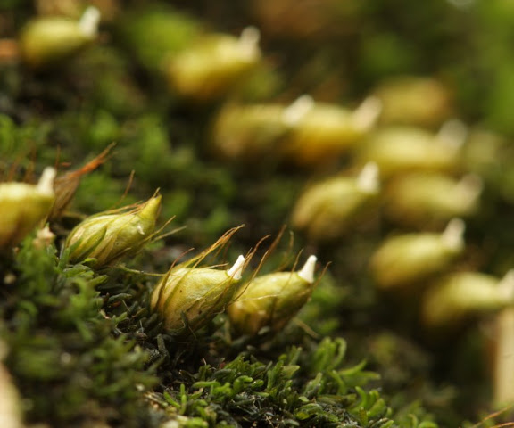
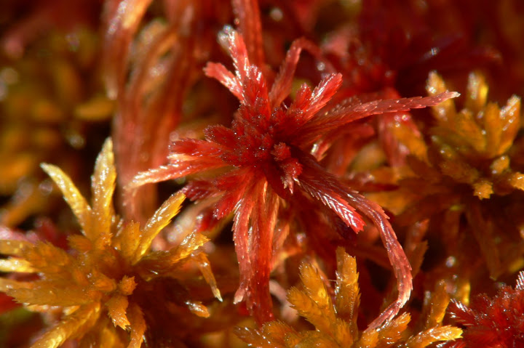
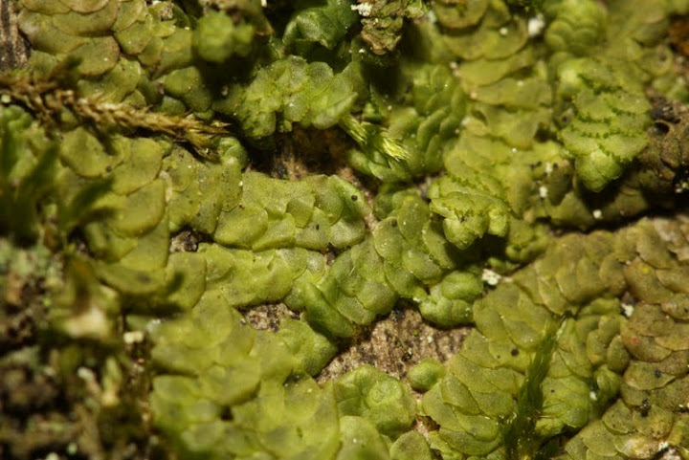
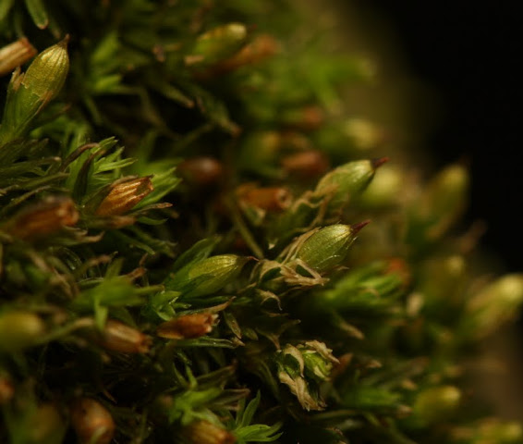
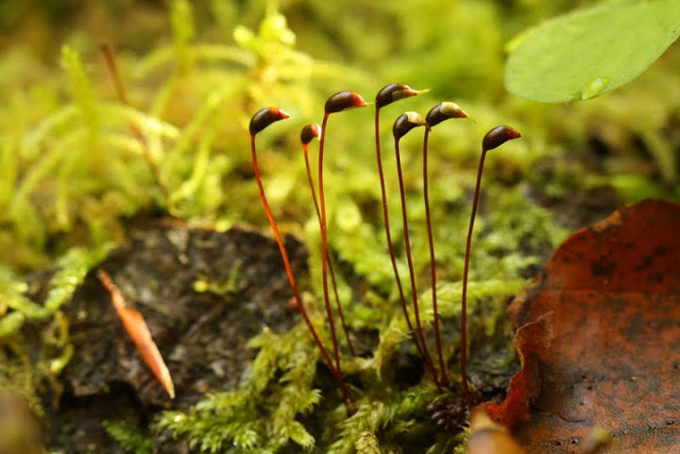
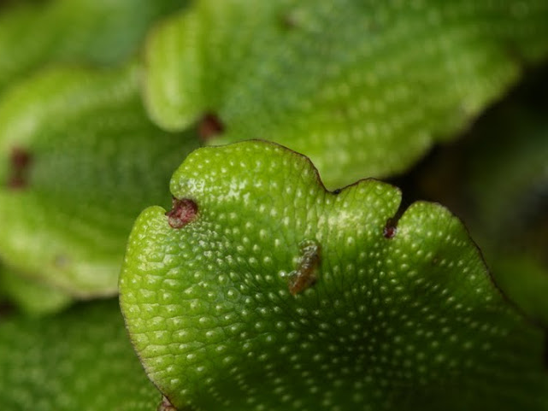
Mechorosty

Slide 2
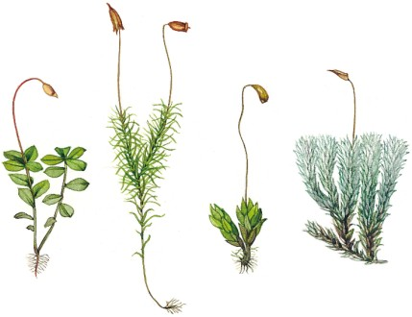
Mechorosty
= primitivní vyšší rostliny, primárně suchozemské
první fosilie ze svrchního devonu (před 360 mil. let)
pravděpodobně se vyvinuly z řas řádu Charales
nemají pravé cévní svazky
- odkázány na kapilární vodu (tvoří husté polštáře, které plní funkci opěrnou)
zjednodušená anatomická stavba stélky (thallus)
příchytná vlákna - rhizoidy
lodyžka - kauloid
lístky - fyloidy

Slide 3
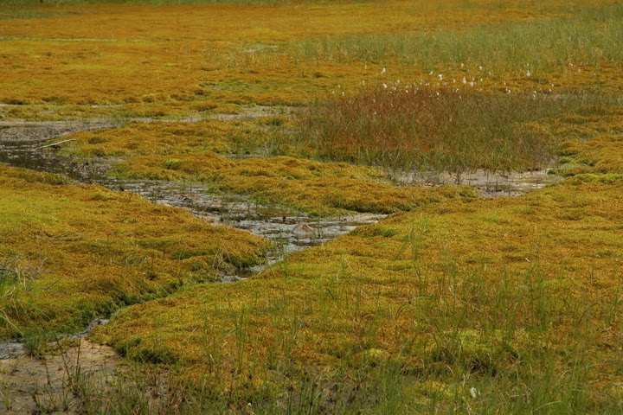
Mechorosty
metageneze (rodozměna):
- gametofyt je existenčně samostatný (mechová rostlinka), v životním cyklu převládá
- sporofyt tvoří štět (většinou) s tobolkou
asi 20 000 druhů, nejvíce v tropech
ekologie:
- všechny ekosystémy s výjimkou moří
- největší pokryvnost v prostředí nevhodném pro cévnaté rostliny (rašeliniště, skály, obnažené substráty)

Slide 4
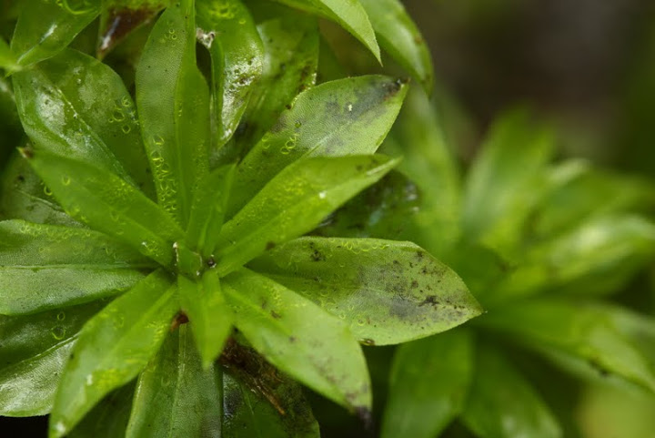
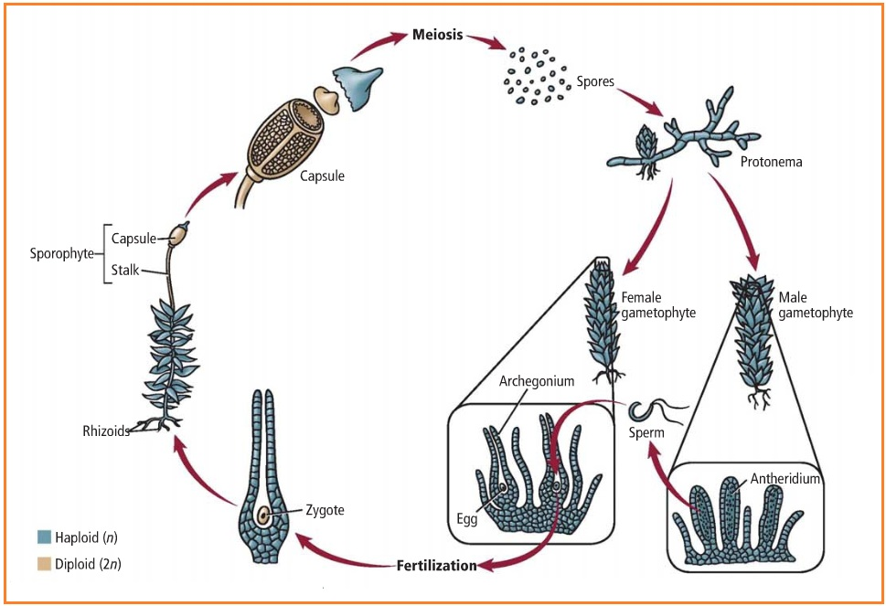
Rodozměna I. - gametofyt
= pohlavní fáze
vzniká ze spory => haploidní (n) fáze
tvoří pohlavní orgány – gametangia
    - samičí: zárodečníky = archegonia
    - samčí: pelatky = antheridia
v gametangiích vznikají gamety
v archegoniích oosféra
(1 vaj. buňka)
v antheridiích spermatozoidy (pohyblivé)

Slide 5
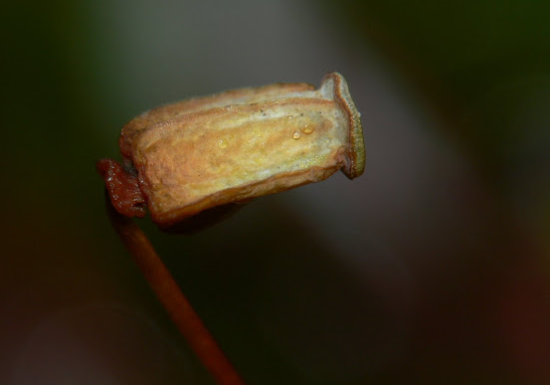
Rodozměna II. - sporofyt
= nepohlavní fáze rodozměny
vzniká v archegoniu po oplození ze zygoty
(dipl. 2n fáze)
nevětvený, s 1 terminálním sporangiem
ve výtrusnicích (sporangiích) vznikají po meiotickém dělení haploidní výtrusy (spory)
izosporie –
= spory tvarově a funkčně stejné

Slide 6
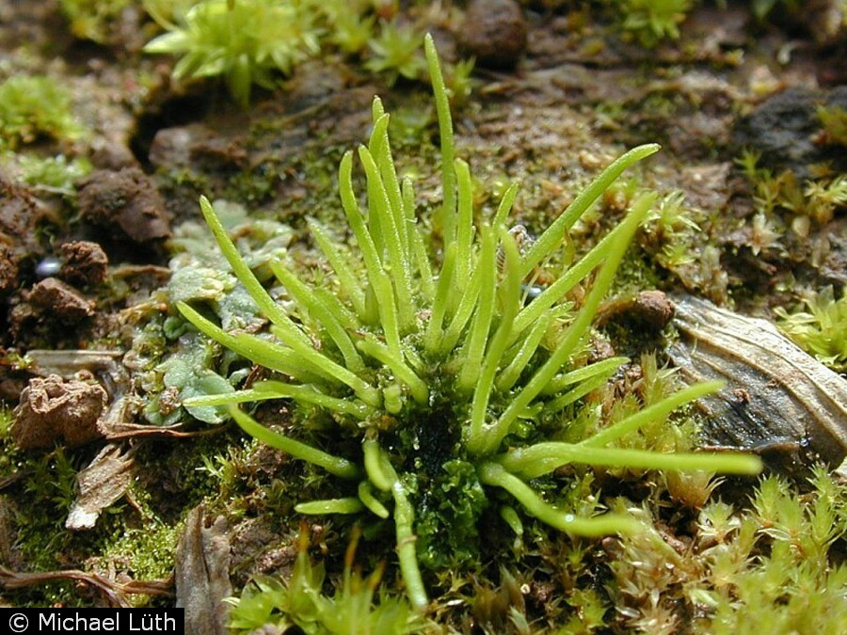
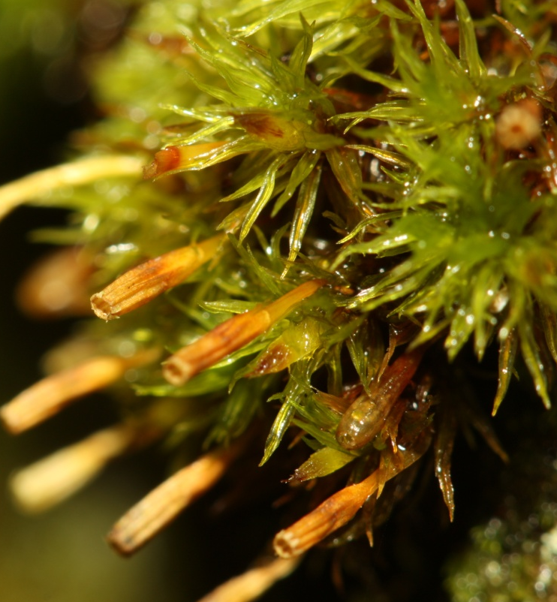
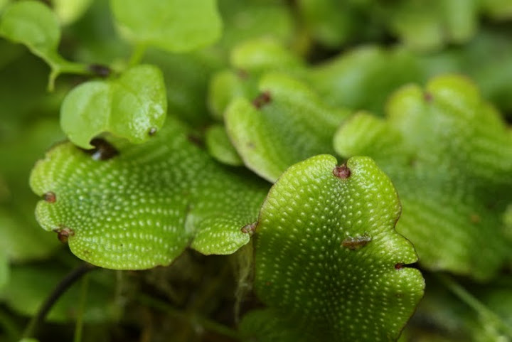
mechorosty
Anthocerophyta - hlevíky
Marchantiophyta - játrovky
Bryophyta - mechy

Slide 7
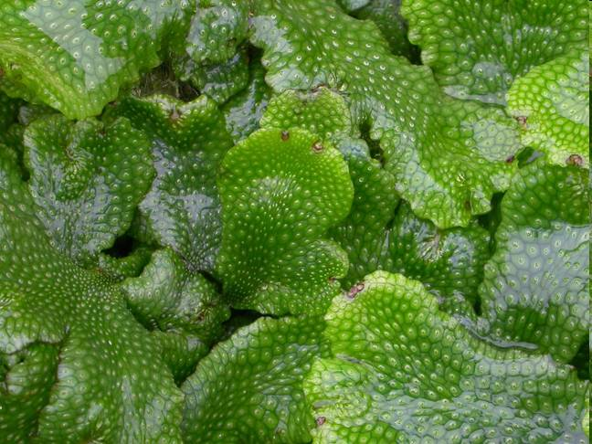
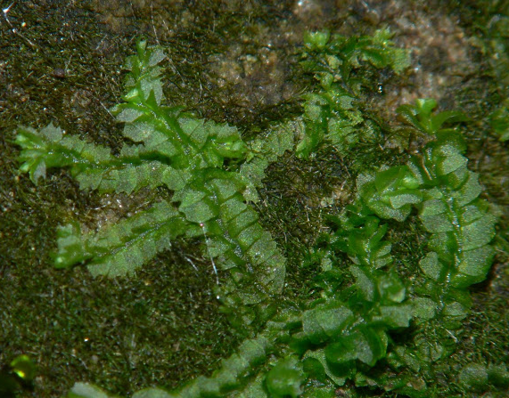
oddělení: Marchantiophyta (játrovky)
frondózní (lupenitá) stélka
foliózní (listnatá) stélka

Slide 8
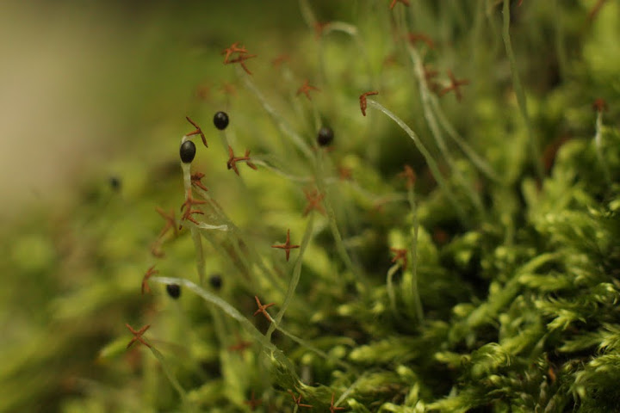
oddělení: Marchantiophyta (játrovky)
350 rodů, 8 000 druhů
frondózní i foliózní typy, lístky uspořádané ve dvou řadách, buňky stejného tvaru
archegonia a anteridia u listnatých terminální
sporofyt krátkověký, tobolka na štětu, obal listového původu (periant)
třídy :
Marchantiopsida (frondózní)
Jungermanniopsida (oba typy)

Slide 9
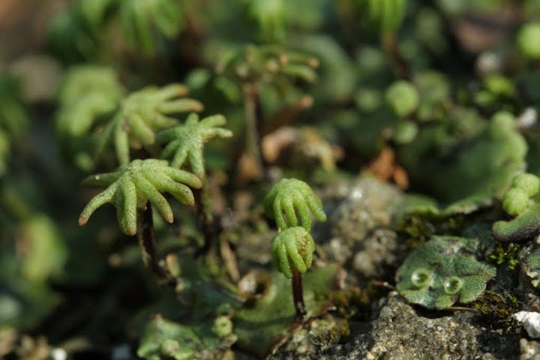
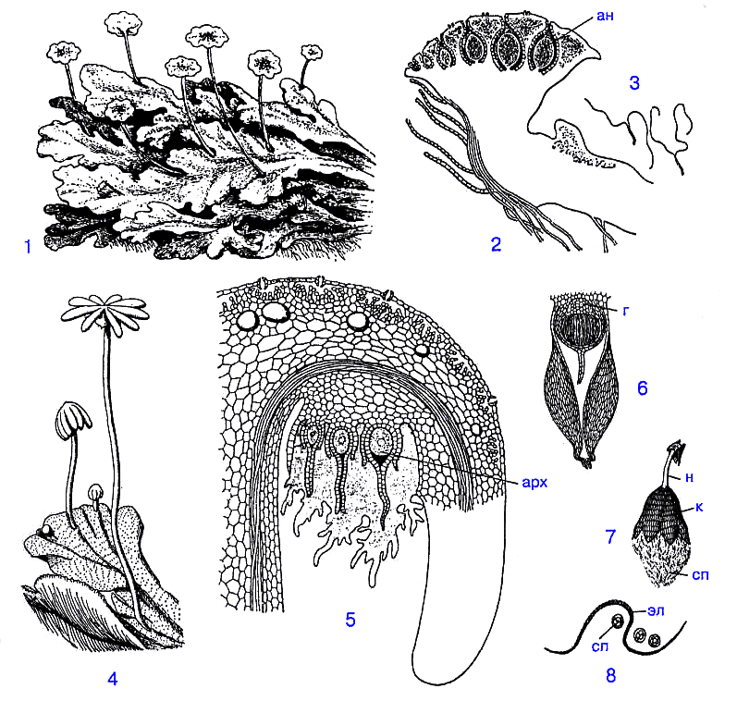
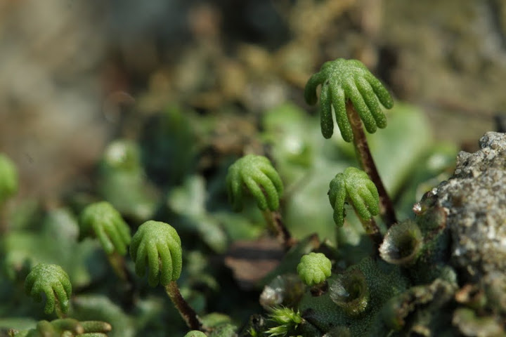
oddělení: Marchantiophyta (játrovky)
Marchantia polymorpha porostnice mnohotvárná
  frondózní (lupenitá) vícevrstevná stélka
  svrchní strana - asimilační pletivo
  spodní strana - základní pletivo, rhizoidy
  nepohlavní rozmnožování:
  pohárky s rozmnožovacími tělísky
  = gemy
třída Marchantiopsida
čeleď Marchantiaceae
http://oregonstate.edu/dept/nursery-weeds/weedspeciespage/liverwort/sporocarp_page.html

Slide 10
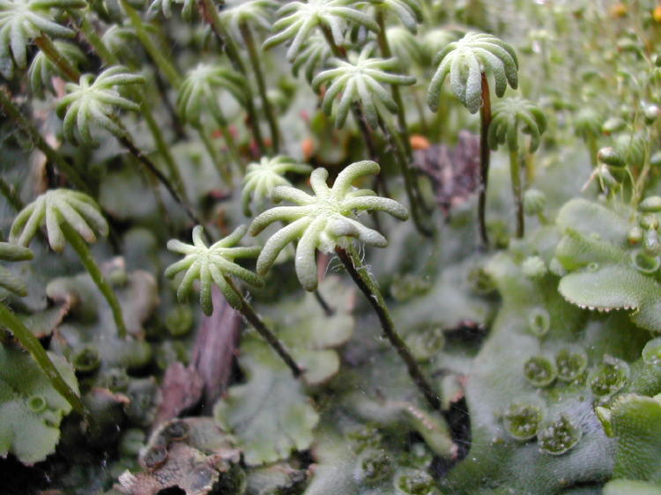
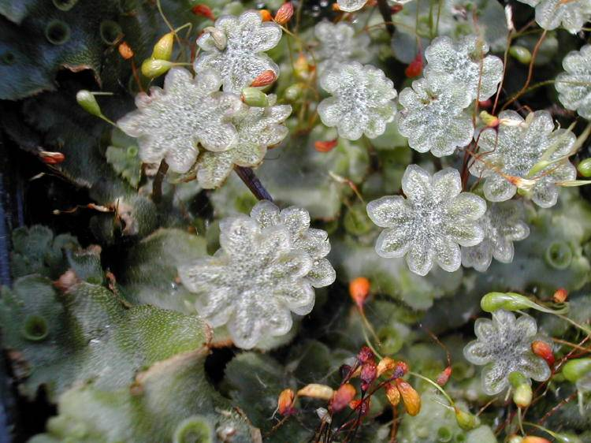
oddělení: Marchantiophyta (játrovky)
Marchantia polymorpha porostnice mnohotvárná
  pohlavní rozmnožování: stopkatá receptakula se zanořenými gametangii
  na samičích rostlinách receptakula s archegonii, na samčích rostlinách
  receptakula s antheridii
♀
♂
http://oregonstate.edu/dept/nursery-weeds/weedspeciespage/liverwort/sporocarp_page.html

Slide 11
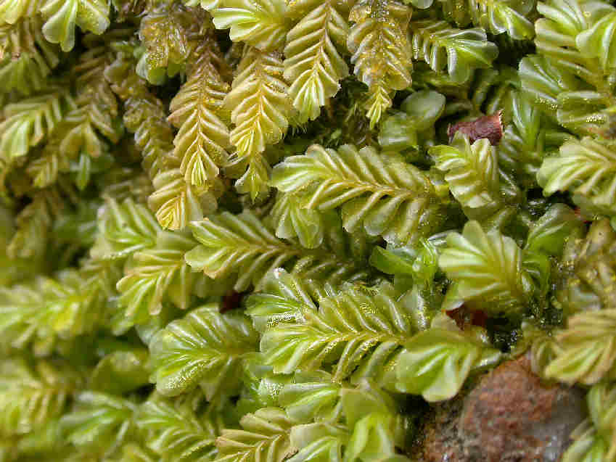
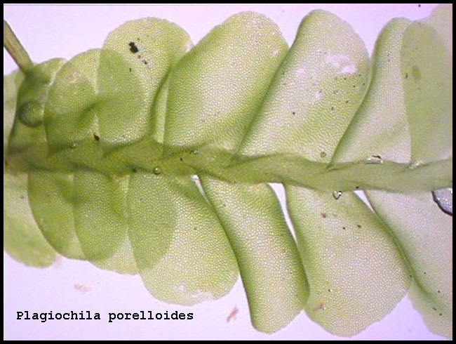
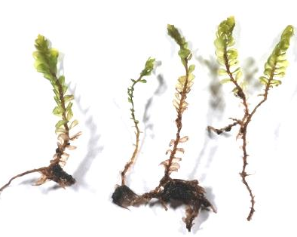
oddělení: Marchantiophyta (játrovky)
Plagiochila porelloides kapraďovka podhořankovitá
třída Jungermanniopsida
čeleď Plagiochilaceae
  foliózní (listnatá) stélka
  rhizoidy, kauloid, fyloidy (fyloidy tvořené stejnotvarými buňkami)
www.cisfbr.org.uk
bryophyteportal.org
www.buildingthepride.com

Slide 12
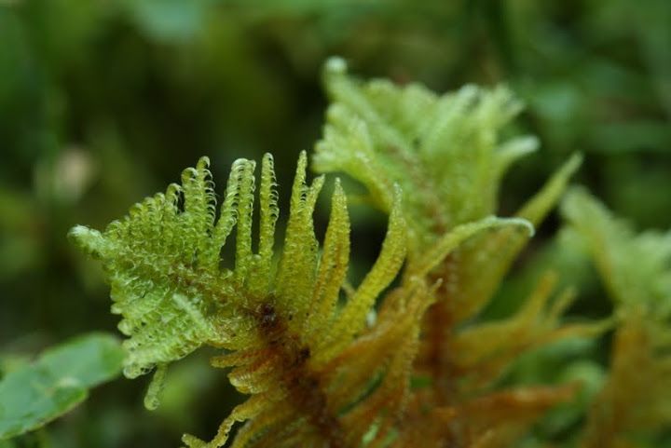
oddělení: Bryophyta (mechy)
800 rodů, cca 10 000 druhů
listnatá stélka, lístky spirálně uspořádané, buňky různého tvaru
gametofyt: lodyžka s lístky a rhizoidy, gametangia, čepička
sporofyt: dlouhověký, tobolka na vytrvalém štětu, složitější struktura

Slide 13
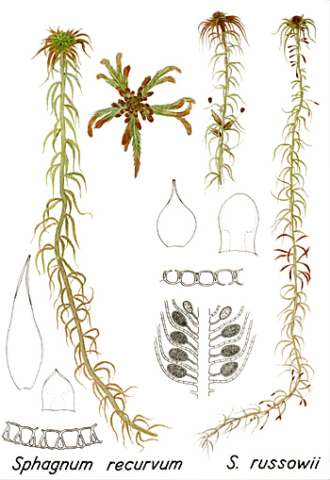
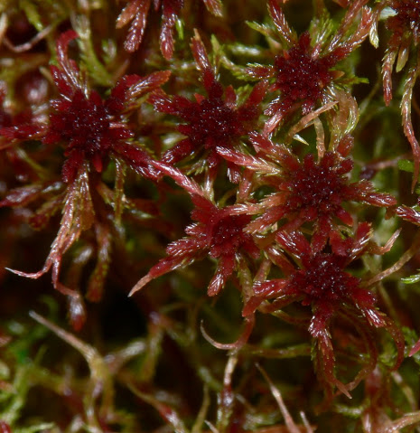
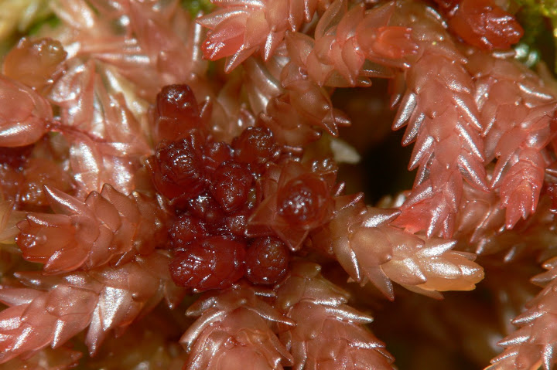
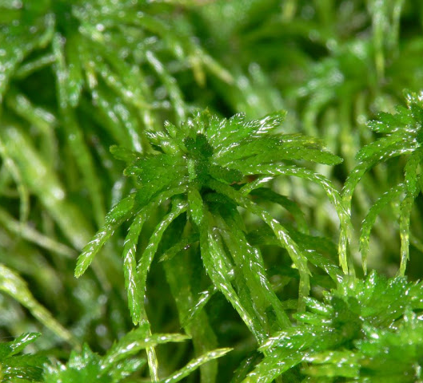
oddělení: Bryophyta (mechy)
Sphagnum sp. rašeliník
gametofyt:
kauloid (lodyžka)
fyloidy (lístky)
chybí rhizoidy (kořínky)
lodyžní lístky tvarově odlišné od větevních
nahloučené lístky v horní části lodyžky tvoří hlavičku
třída Sphagnopsida
www.bi.ku.dk/tavler/thumb.asp?ID=430

Slide 14
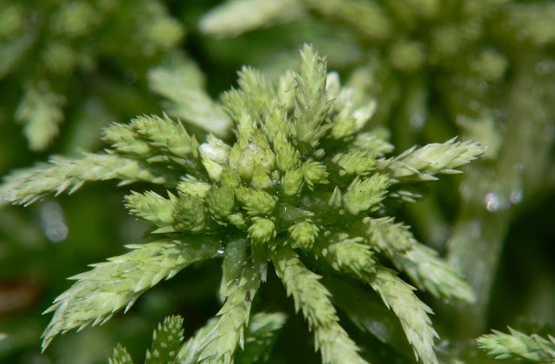
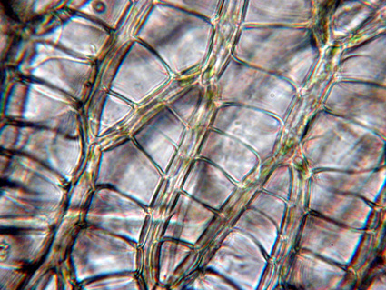
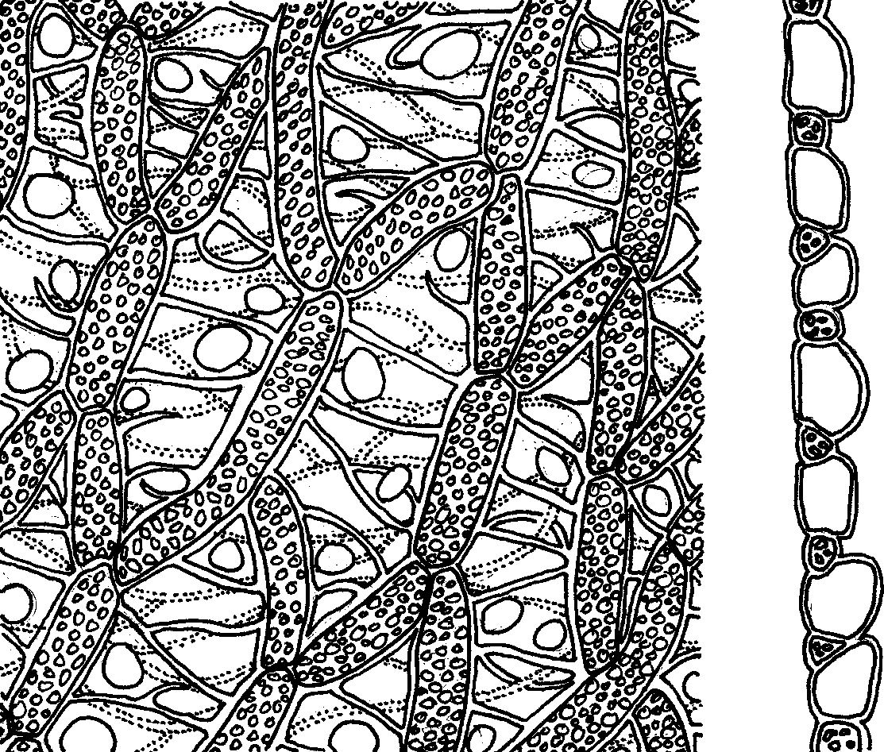
oddělení: Bryophyta (mechy)
Sphagnum sp. rašeliník
fyloidy (lístky) bez žebra
- tvořeny 2 typy buněk
zelené chlorocyty (asimilační funkce)
bezbarvé hyalocyty (zásobárna vody)
třída Sphagnopsida
póry
hyalocyty
příčný řez
chlorocyty
© Petra Hájková
http://biodidac.bio.uottawa.ca/ftp/
BIODIDAC/Botany/Bryophyt/DIAGBW/Spha001b.gif

Slide 15
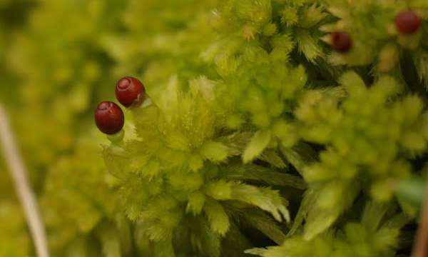
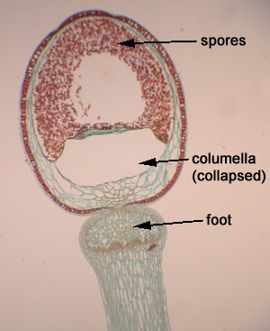
oddělení: Bryophyta (mechy)
Sphagnum sp. rašeliník
třída Sphagnopsida
sporofyt nenápadný
- bez štětu, tobolka stojí na pseudopodiu (n)
- kulovitá tobolka s víčkem
- nemá peristom, při otevření víčka spory „vystřeleny“ do okolí
http://www.botany.ubc.ca/bryophyte/LAB7.htm

Slide 16
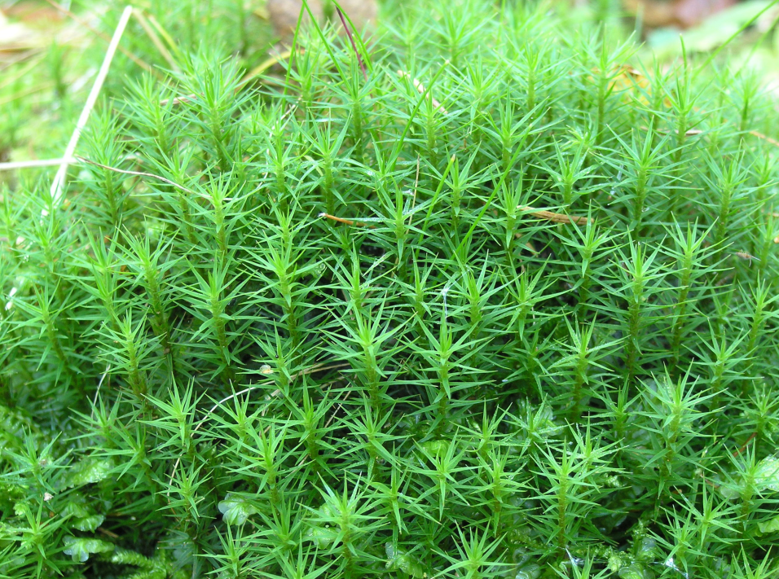
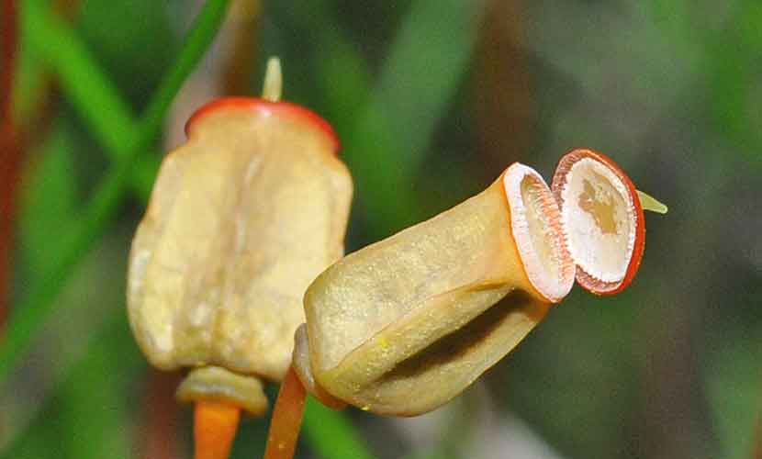
oddělení: Bryophyta (mechy)
Polytrichopsida; Polytrichaceae
Polytrichum commune ploník obecný
- gametofyt:
  rhizoidy
  kauloid
  fyloidy (tvořeny více typy buněk)
  čepička
- sporofyt:
  štět
  tobolka (nezelená; krk, výtrusnice, víčko, prstenec, kolumela, obústí)
© Eva Mikulášková
www.fleurscaussescevennes.fr

Slide 17
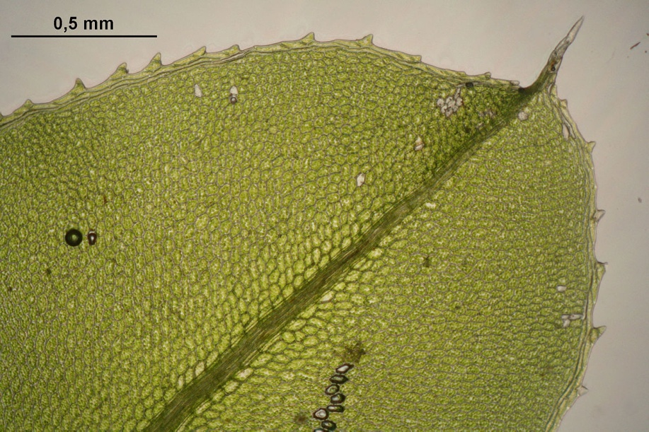
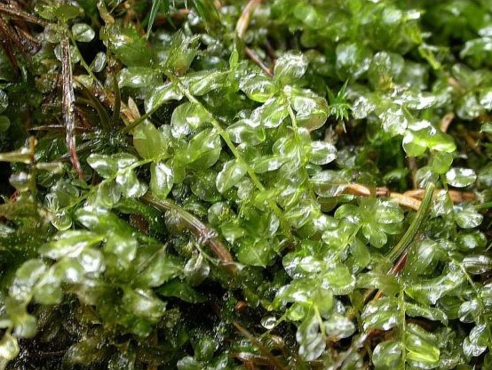
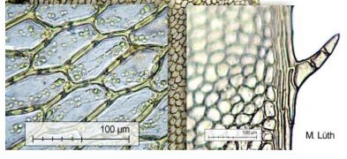
oddělení: Bryophyta (mechy)
Plagiomnium affine měřík příbuzný
- gametofyt:
  rhizoidy
  kauloid
  fyloidy (tvořeny více typy buněk)
  čepička
Bryopsida; Mniaceae
http://www.bildatlas-moose.de/
Notes:
17

Slide 18
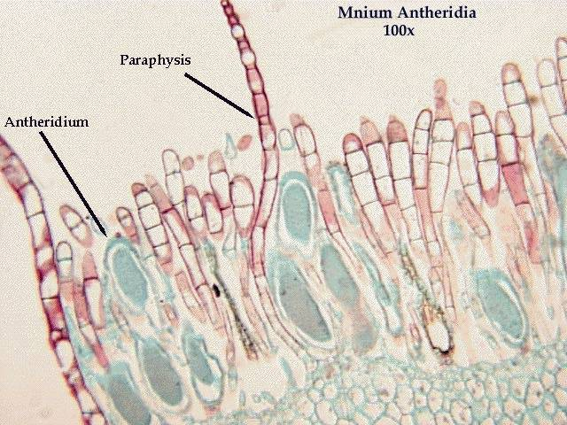
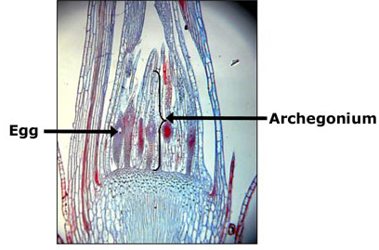
oddělení: Bryophyta (mechy)
Bryopsida; Mniaceae
Plagiomnium affine měřík příbuzný
antheridia i archegonia obklopena podpůrnými vlákny (parafýzami)
parafýzy

Slide 19
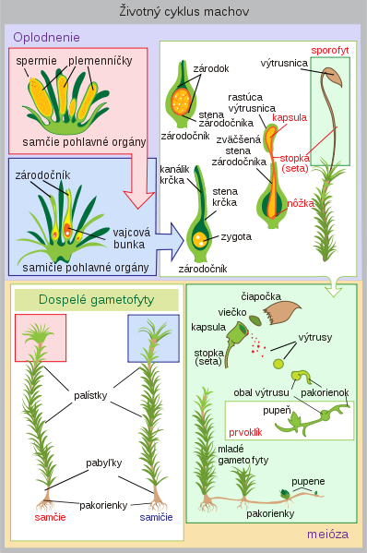
antheridium
= pelatka
archegonium
= zárodečník
seta = štět
collum = krk
urna = výtrusnice
peristom = prstenec/obústí
opercullum = víčko
fyloidy
kauloid
rhizoidy

Slide 20
Nákresy
Marchantia polymorpha porostnice mnohotvará
- stélka s receptakuly: ♀, ♂ (B)
- průřez pohárkem s rozmnožovacími tělísky (trvalý preparát, M)
- stélka s pohárky (B)
Polytrichum commune ploník obecný
- gametofyt: rhizoidy, kauloid
a fyloidy (B)
- sporofyt: štět, tobolka - krk,
výtrusnice, víčko a čepička (B)
Plagiomnium affine měřík příbuzný
- gametofyt: rhizoidy, kauloid a fyloidy (B)
- fyloid s 2 typmi buňek (dočasný preparát, M)
- antheridia a archegonia s parafýzami (2 trvalé preparáty, M)
Odd. Marchantiophyta
Marchantiopsida; Marchantiaceae
Odd. Bryophyta
- vláknité protonema (trvalý preparát, M)
Polytrichopsida; Polytrichaceae
Sphagnopsida; Sphagnaceae
Sphagnum sp. rašeliník
gametofyt: kauloid, fyloidy + hlavička (B)
- fyloid s 2 typy buněk (dočasný preparát, M)
Bryopsida; Mniaceae

